Slide 1

本文衍生自維基百科
程式人
用十分鐘瞭解
《八極語的深度學習技術》
陳鍾誠
2016年4月9日

Slide 2
var peoples = ["小明", "小華", "小莉", "大雄"];
var objects = ["蘋果", "橘子", "柳丁", "番茄"];
function MathTest() {
return "問題:\t"+Own()+"\n\t"+Give()
+"\n\t又"+Give()+"\n\t"+Question();
}
function Own() {
return owner+"有"+nOwn+"個"+object;
}
function Give() {
var nGive = R.randomInt(1, nOwn);
nOwn-=nGive;
return "給了"+People()+nGive+"個";
}
function Question() {
return "請問"+owner+"還有幾個"+object+"?";
}
問題: 小華有6個蘋果
給了大雄3個
又給了小明2個
請問小華還有幾個蘋果?
答案: 1個

Slide 3
小華 有 6 個 蘋果 ， 給 了 大雄 3 個 ，又 給 了 小 明2個， 請問 小華 還有 幾個 蘋果?
人 事 時 地 物 因 果 事
名 謂 實 虛 動 靜
語意規則： S V O; 人 給 人 物
語法規則： N V N
S
NP

Slide 4
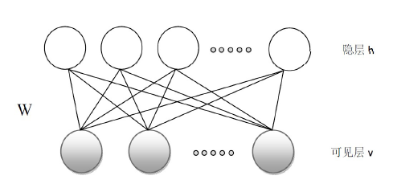
S
NP
語意規則： S V O; 人 給 人 物
語法規則： N V N
小華 有 6 個 蘋果 ， 給 了 大雄 3 個 ，又 給 了 小 明2個， 請問 小華 還有 幾個 蘋果?
人 事 時 地 物 因 果 事
名 謂 實 虛 動 靜

Slide 5
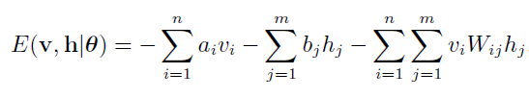
S
NP
語意規則： S V O; 人 給 人 物
語法規則： N V N
小華 有 6 個 蘋果 ， 給 了 大雄 3 個 ，又 給 了 小 明2個， 請問 小華 還有 幾個 蘋果?
人 事 時 地 物 因 果 事
名 謂 實 虛 動 靜

Slide 6
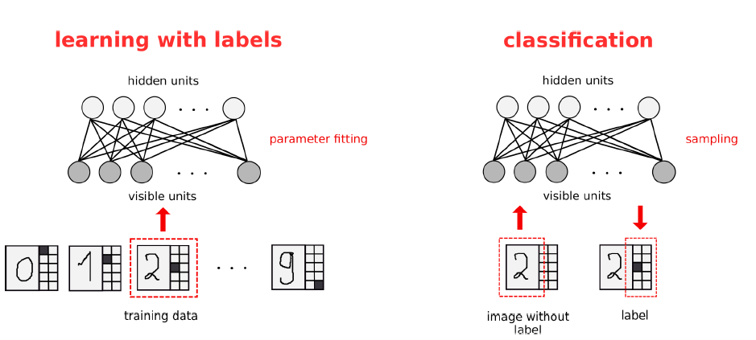

Slide 7
人 有 物; 給 人 物; 問 人 數 物
小華 有 6 個 蘋果 ， 給 了 大雄 3 個 ，又 給 了 小 明2個， 請問 小華 還有 幾個 蘋果?

Slide 8

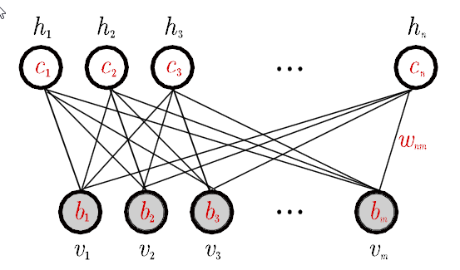

Slide 9



Slide 10
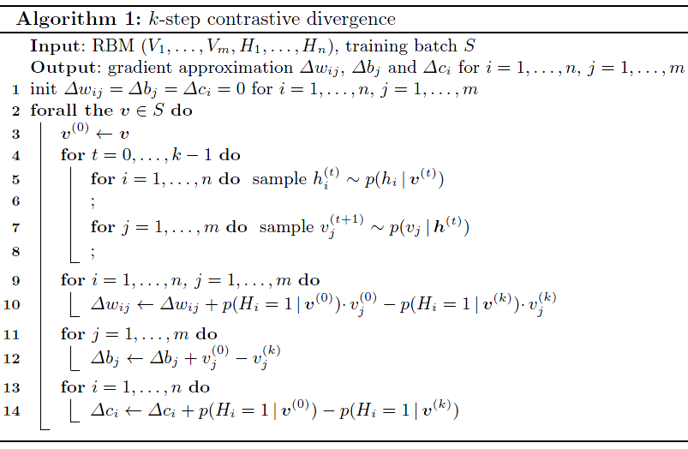

Slide 11
